Slide 1

新能源系列课程之
交流充电系统控制原理
讲师：孙立伟

Slide 2

交流充电电路原理
外部充电器
车辆接口
电动汽车
K
车辆插头
车辆插座
220V
交流电
K
1
L
车载充电器
2
N
3
PE
漏电保护装置
S3
设备接地
车辆控制装置
车身接地
12V
S2
R3
RC
CC
R2
供电控制装置
4
检测点3
+12V
S1
R1
CP
PWM
检测点1
5
检测点2
D1

Slide 3
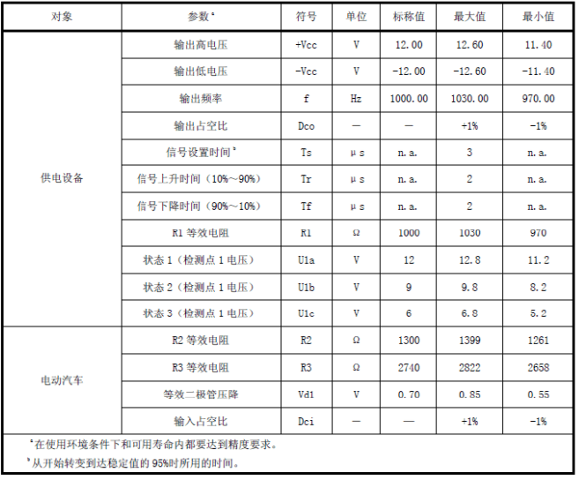

Slide 4
检测点控制原理
充电过程状态 | 充电装置是否连接 | S2控制点 | 车辆是否可以充电 | 检测点1电压 | 说明
状态1 | 否 | 断开 | 否 | 12 | S1与PWM连接，车辆接口未完全连接，监测点2电压为0。
状态2 | 是 | 断开 | 否 | 9 | R3被检测到
状态3 | 是 | 闭合 | 可 | 6 | 车载充电机及供电设备处于正常工作状态。

Slide 5
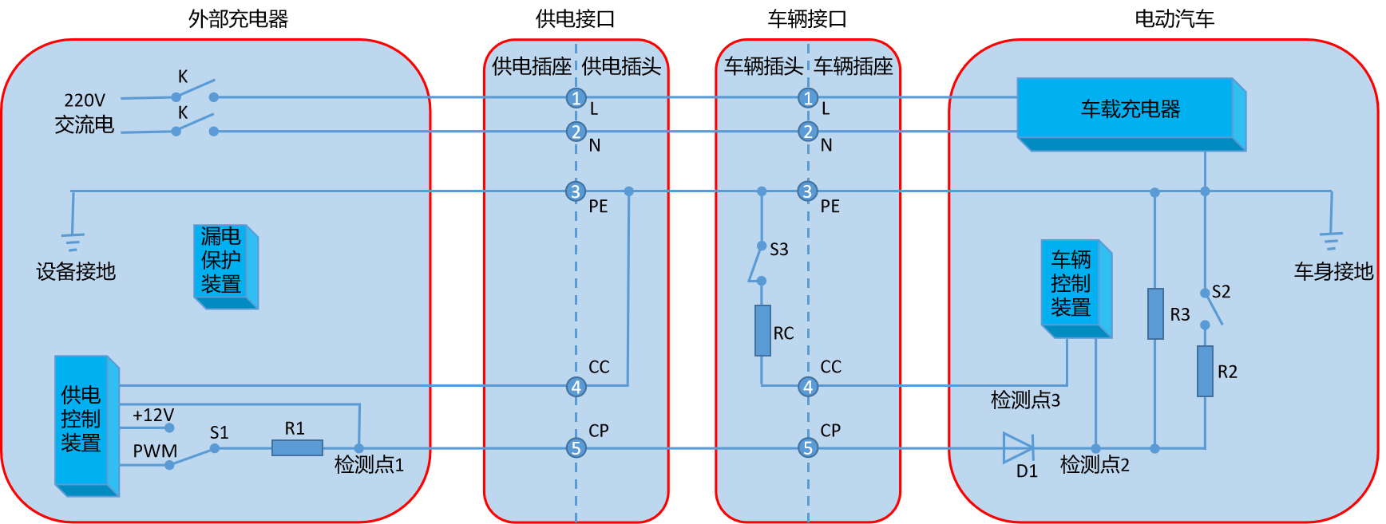
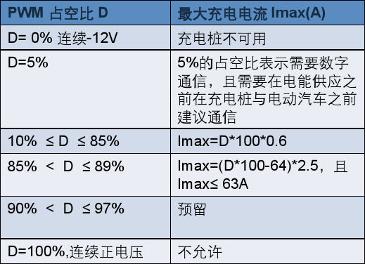
电压
V+
时间
V-
I/f
检测点2的PWM占空比信号是确认供电设备最大供电电流

Slide 6
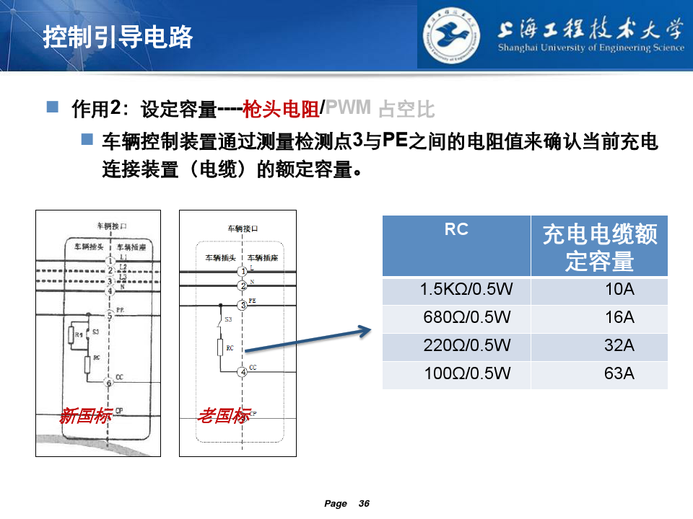
新国标
老国标
车辆端是通过检测点3和PE之间的阻值来确定当前充电装置（电缆）的额定容量

Slide 7
外部充电器
供电接口
车辆接口
电动汽车
K
供电插座
供电插头
车辆插头
车辆插座
220V
交流电
K
1
L
1
L
车载充电器
2
2
N
N
3
PE
3
PE
漏电保护装置
S3
设备接地
车辆控制装置
车身接地
12V
S2
R3
RC
CC
CC
R2
供电控制装置
4
4
检测点3
+12V
S1
R1
CP
CP
PWM
检测点1
5
5
检测点2
D1

Slide 8
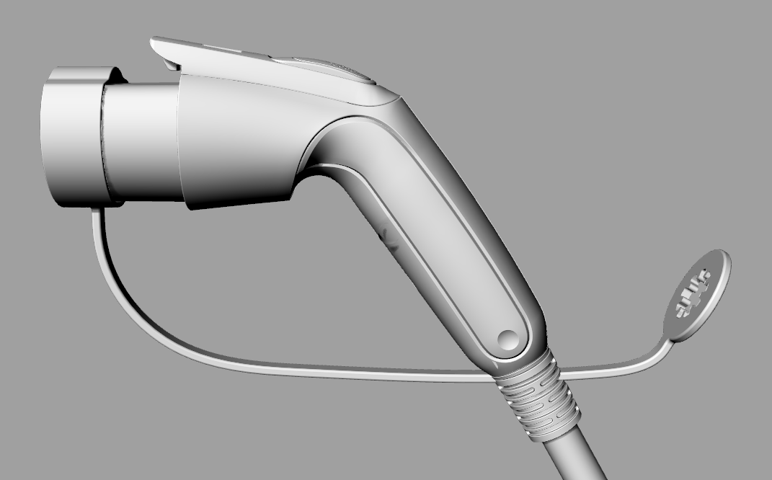
充电枪内部结构

Slide 9
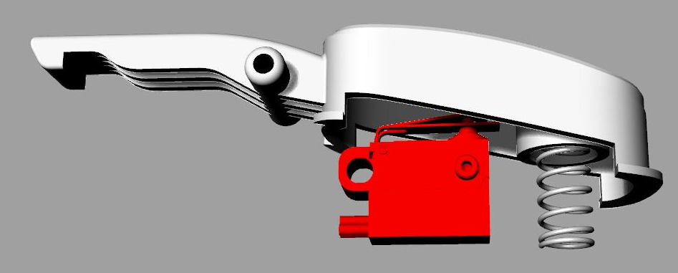

Slide 10
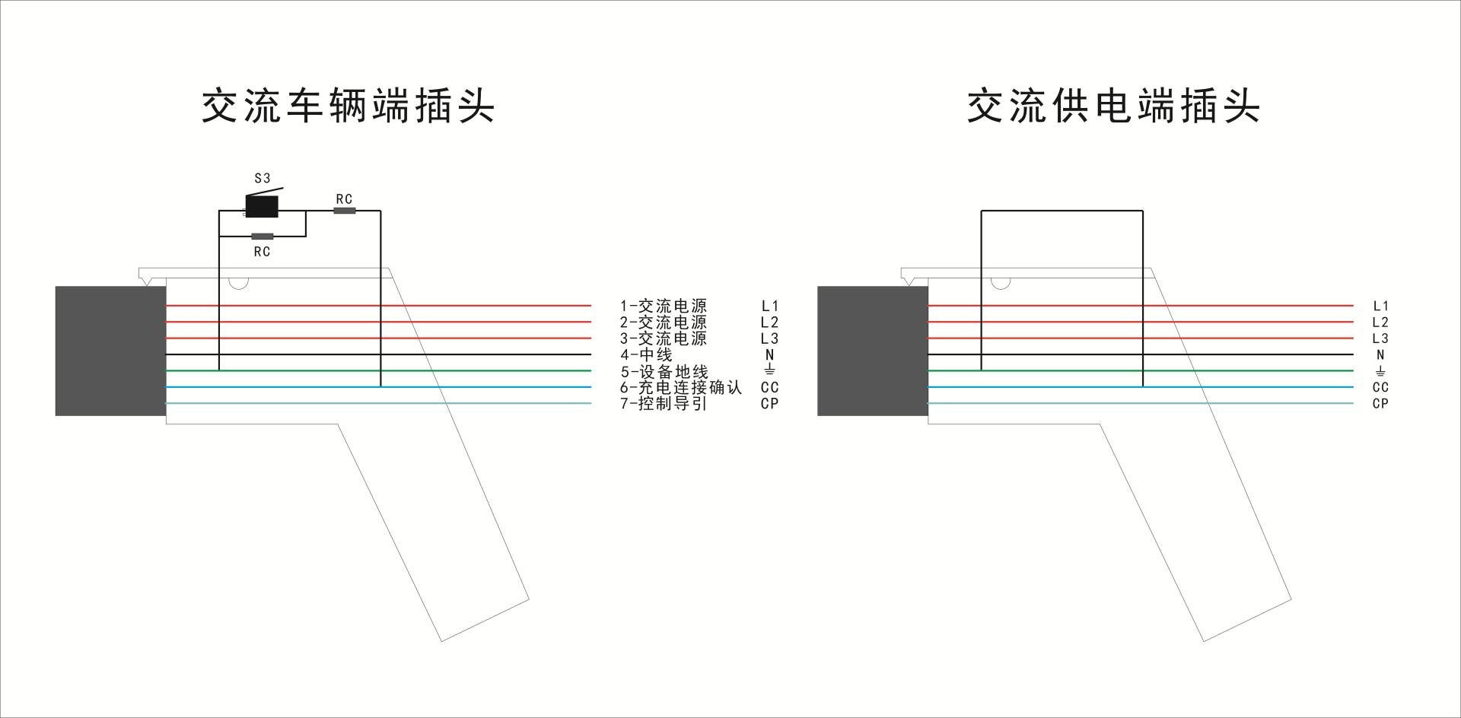
解除开关

Slide 11
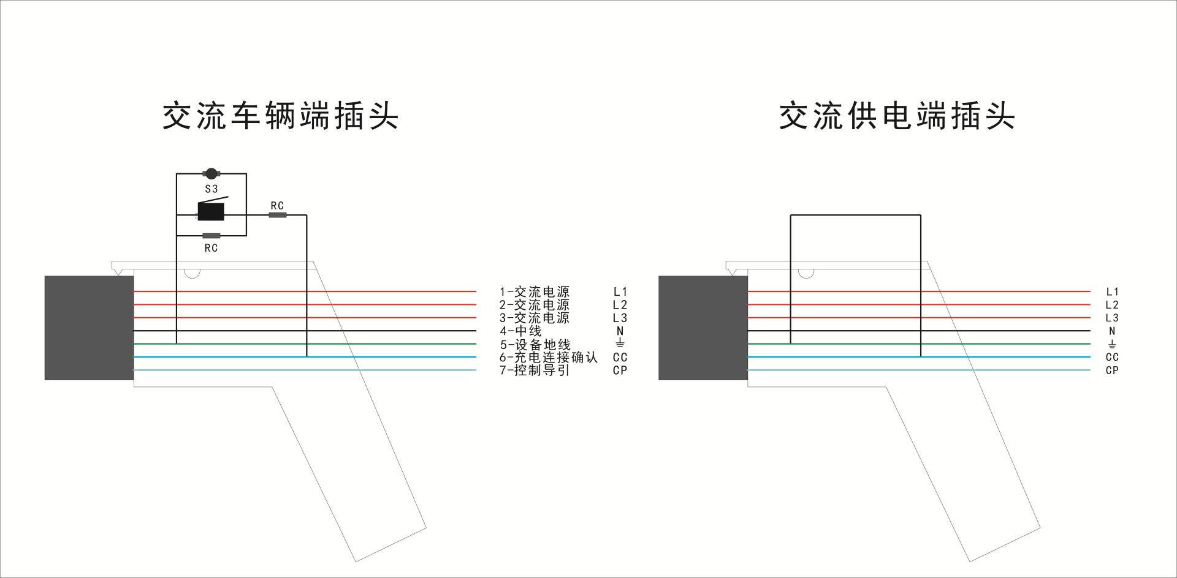
温控开关
新国标

